Slide 1
Процессы в распределенных системах

Slide 2
Потоки выполнения в нераспределенных системах
СПО ВМ фарева ;-)
Keywords:
process, process table, MMU, TLB, swapping, thread, IPC, context switching,

Slide 3
Потоки выполнения в распределенных системах
Клиенты/серверы.
Клиенты: однопоточные, многопоточные.
Серверы: однопоточные, многопоточные, машина состояний.
Keywords: sync/async, передача данных.

Slide 4
Перенос кода
Традиционно перенос кода в РС происходит в форме переноса процессов (process migration),
где процесс целиком переносится с одной машины на другую.
Это дорогостоящая и сложная задача, которая тем не менее может применяться для увеличения производительности РС.

Slide 5
Причины для миграции
Производительность!
Может увеличиться при переносе с сильно загруженной машины на слабо загруженную.
Эта задача пока второстепенна, по сравнению со снижением коммуникационного трафика — перенос обрабатывающего кода ближе к месту нахождения данных.

Slide 6
Причины для миграции
1. Производительность
Может увеличиться при переносе с сильно загруженной машины на слабо загруженную.
Эта задача пока второстепенна, по сравнению со снижением коммуникационного трафика.

Slide 7
Причины для миграции
2. Уменьшение коммуникационного трафика.
Перенос обрабатывающего кода ближе к месту нахождения данных.
Например при работе с БД.

Slide 8
Причины для миграции
3. Увеличение производительности за счет параллелизма.
Сравнительно простая программа работающая на множестве машин.
Например SETI@Home.

Slide 9
Причины для миграции
4. Гибкость.
Возможность динамической конфигурации расположения обрабатывающих программ.

Slide 10
Шаблон процесса в распределенной системе
Сегмент кода
Сегмент ресурсов
Сегмент исполнения

Slide 11
Модели переноса кода: по степени мобильности
Модель со слабой мобильностью (weak mobility) — абсолютный минимум для переноса кода.
Модель с сильной мобильностью (strong mobility) — характерная черта: работающий процесс может быть приостановлен, перенесен на другую машину и выполнение будет продолжено с места останова.
Возможность клонирования процесса.

Slide 12
Модели переноса кода: по инициатору
Инициатор — отправитель
(Пример: загрузка своих программ на сервер)
Инициатор — получатель
(Пример: java-апплет)
* Не зависит от степени мобильности.
** Проблемы с защитой.

Slide 13
Варианты переноса кода: слабая мобильность
Исполнение в процессе-приемнике
Исполнение в отдельном процессе

Slide 14
Варианты переноса кода: сильная мобильность
Перенос процесса
Клонирование процесса

Slide 15
Перенос и локальные ресурсы

Slide 16
Типы связи процесса с ресурсами
привязка по идентификатору
привязка по значению
привязка по типу

Slide 17
Типы связи ресурса и машины
неприсоединенные ресурсы
связанные ресурсы
фиксированные ресурсы

Slide 18
Варианты переноса кода с учетом привязки ресурсов
 | Неприсоеди-ненный ресурс | Связанный ресурс | Фиксирован-ный ресурс
По идентифи-катору | MV (GR) | GR (MV) | GR
По значению | CP (MV, GR) | GR (CP) | GR
По типу | RB (MV,CP) | RB (GR, CP) | RB (GR)
GR — организовать глобальную ссылку
MV — перенести ресурс
CP — скопировать значение ресурса
RB — выполнить новую привязку процесса к ресурсу

Slide 19
Программные агенты

Slide 20
Программный агент (software agent) –
автономный процесс, способный реагировать на среду исполнения и вызывать изменения в среде исполнения, возможно в кооперации с пользователем или другими агентами.
Однозначного определения не существует.

Slide 21
Классификация агентов
Единой классификации не существует.
Выделяют:
- кооперативные агенты
- мобильные агенты
- интерфейсные агенты
- информационные агенты

Slide 22
Важнейшие свойства агентов
Свойство | Общность для агентов | Описание
автономность | да | способность функционировать самостоятельно
реактивность | да | Способность своевременно реагировать на изменения в своем окружении
проактивность | да | Способность инициировать действия, влияющие на окружение
коммуника-тивность | да | Способность обмениваться информацией с пользователями и другими агентами
продолжи-тельность | нет | Относительно долгое время жизни
мобильность | нет | Способность перемещаться с места на место
адаптивность | нет | Способность к обучению

Slide 23
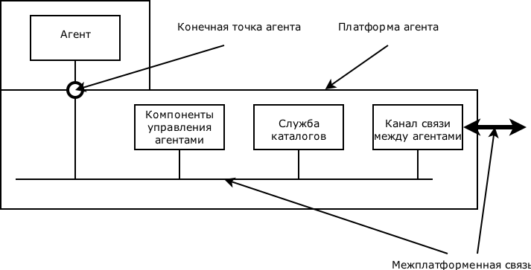
Обобщенная модель платформы агента согласно FIPA

